Slide 1


Instituto politécnico nacional escuela superior de computo
Programación Lineal

Slide 2
Objetivo
El aprendizaje de una técnica matemática que formalice el análisis de un problema de optimización a través de maximizar o minimizar funciones lineales en varias variables reales con restricciones lineales

Slide 3
Glosario
Conceptos Básicos
Función lineal, desigualdad lineal y región factible
PL como un problema de optimización y sus características
Forma general del problema en PL
Estructura general de un modelo de PL
Modelos Matemáticos
Método Gráfico

Slide 4

Conceptos Básicos

Slide 5
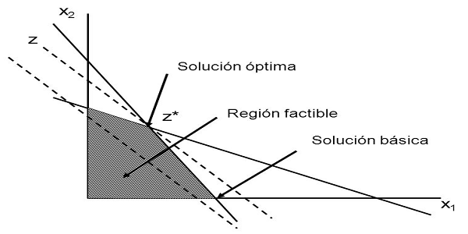
PL: Conceptos Básicos
La programación lineal (PL) consiste en la construcción, solución y análisis de un modelo lineal de un problema dado. Entendiéndose por modelo lineal aquél que está integrado única y exclusivamente por funciones lineales.

Slide 6
PL: Conceptos Básicos
La PL es una de las técnicas cuantitativas utilizadas por la I.O. la cual se emplea normalmente para resolver los problemas llamados de asignación de recursos. La PL puede definirse desde los puntos de vista primal y dual. El primero de ellos la define como una herramienta cuantitativa para resolver problemas de programación de actividades y el segundo; como una técnica cuantitativa para solucionar problemas de asignación de recursos. El término lineal refleja el requisito de que todas las relaciones involucradas en el sistema deben ser representadas por funciones lineales.

Slide 7
PL: Conceptos Básicos
Un problema de programación de actividades consiste en determinar el nivel y el tiempo de un conjunto de actividades interdependientes, llamado plan o programa para llevar a un sistema de su estado actual hacia un objetivo específico. Un problema de asignación de recursos estriba en encontrar la distribución de un conjunto de recursos disponibles, entre actividades interdependientes que compiten por ellos, para alcanzar un objetivo. Arreola R. J. (2003). "Programación Lineal”. México: Thomson Editores. p. 11.

Slide 8
Función lineal, desigualdad lineal y región factible

Slide 9
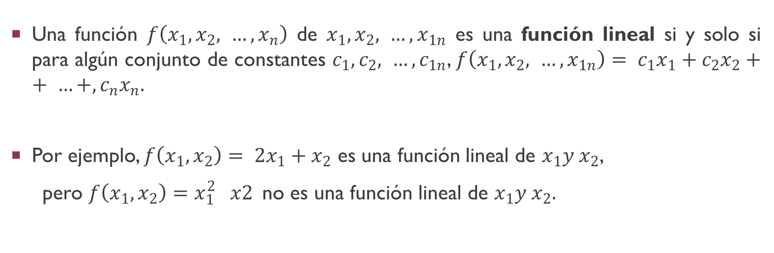
Función lineal
Una función $f\left(x_{1},x_{2}, …, x_{n}\right)$ de $x_{1},x_{2}, …, x_{1n}$ es una función lineal si y solo si para algún conjunto de constantes $c_{1},c_{2}, …, c_{1n}$, $f\left(x_{1},x_{2}, …, x_{1n}\right)= {c_{1}x}_{1}+{c_{2}x}_{2}++ …+, {c_{n}x}_{n}.$
Por ejemplo, $f\left(x_{1},x_{2}\right)= {2x}_{1}+x_{2}$ es una función lineal de $x_{1}y x_{2}$,
pero $f\left(x_{1},x_{2}\right)=x_{1}^{2} x2$no es una función lineal de $x_{1}y x_{2}.$

Slide 10
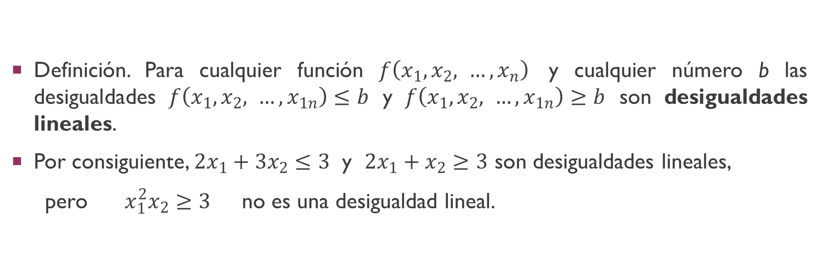
Desigualdad lineal
Definición. Para cualquier función $f\left(x_{1},x_{2}, …, x_{n}\right)$ y cualquier número b las desigualdades $f\left(x_{1},x_{2}, …, x_{1n}\right)≤b$ y $f\left(x_{1},x_{2}, …, x_{1n}\right)≥b$ son desigualdades lineales.
Por consiguiente, ${2x}_{1}+{3x}_{2}≤3$ y ${2x}_{1}+x_{2}≥3$ son desigualdades lineales,
pero ${x_{1}^{2}x}_{2}≥3$ no es una desigualdad lineal.

Slide 11
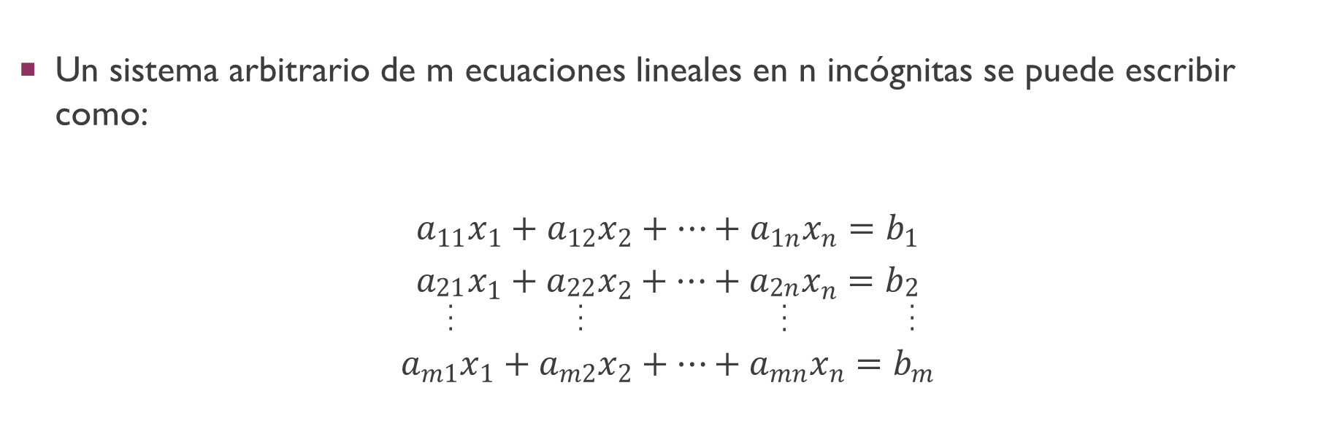
Desigualdad lineal
Un sistema arbitrario de m ecuaciones lineales en n incógnitas se puede escribir como:
$$a_{11}x_{1}+a_{12}x_{2}+…+a_{1n}x_{n}=b_{1}$$
$$a_{\begin{aligned}21 \\ . \\ . \\ .\end{aligned}}x_{1}+a_{\begin{aligned}22 \\ . \\ . \\ .\end{aligned}}x_{2}+…+a_{\begin{aligned}2n \\ . \\ . \\ .\end{aligned}}x_{n}=b_{\begin{aligned}2 \\ . \\ . \\ .\end{aligned}}$$
$$a_{m1}x_{1}+a_{m2}x_{2}+…+a_{mn}x_{n}=b_{m}$$

Slide 12
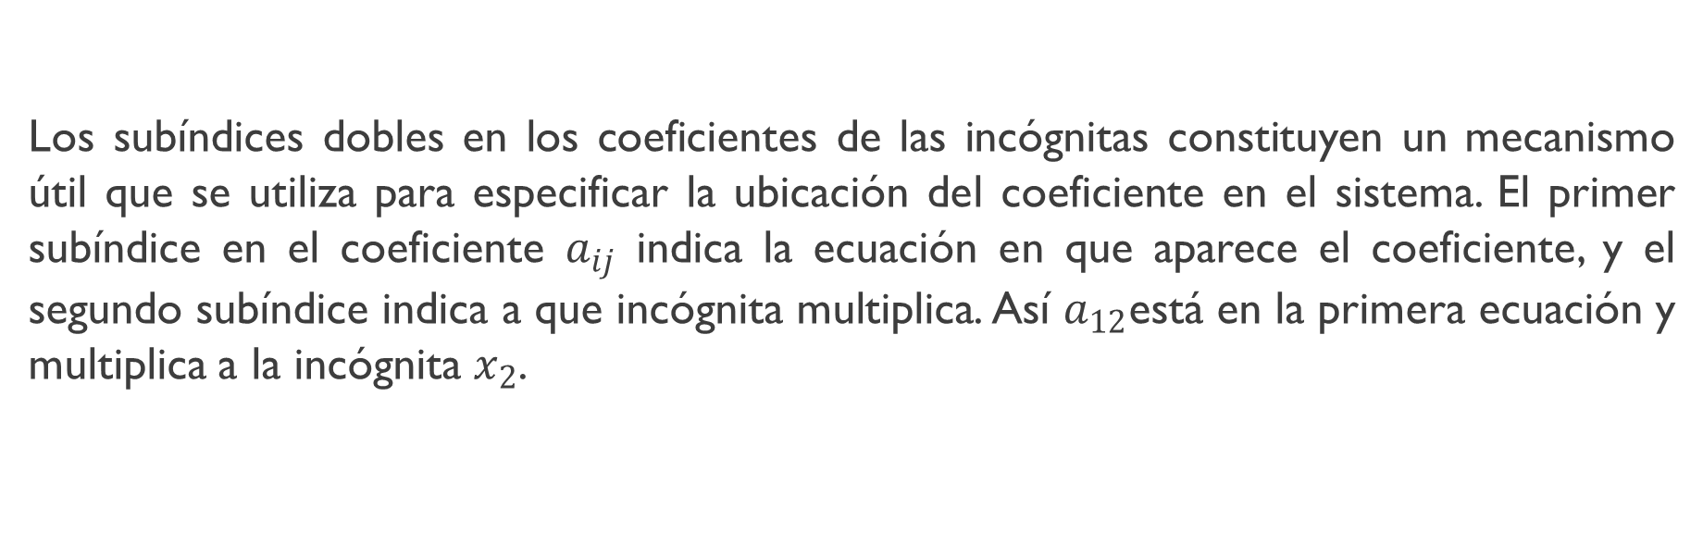
Desigualdad lineal
Los subíndices dobles en los coeficientes de las incógnitas constituyen un mecanismo útil que se utiliza para especificar la ubicación del coeficiente en el sistema. El primer subíndice en el coeficiente $a_{ij}$ indica la ecuación en que aparece el coeficiente, y el segundo subíndice indica a que incógnita multiplica. Así $a_{12}$está en la primera ecuación y multiplica a la incógnita $x_{2}$.

Slide 13
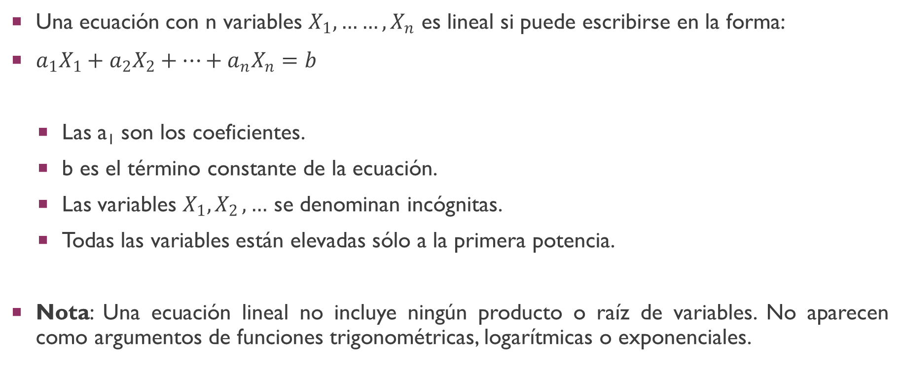
Ecuación lineal
Una ecuación con n variables $X_{1},……,X_{n}$ es lineal si puede escribirse en la forma:
$a_{1}X_{1}+a_{2}X_{2}+…+a_{n}X_{n}=b$
  Las a₁ son los coeficientes.
  b es el término constante de la ecuación.
  Las variables $X_{1}{,X}_{2},…$ se denominan incógnitas.
  Todas las variables están elevadas sólo a la primera potencia.
Nota: Una ecuación lineal no incluye ningún producto o raíz de variables. No aparecen como argumentos de funciones trigonométricas, logarítmicas o exponenciales.

Slide 14
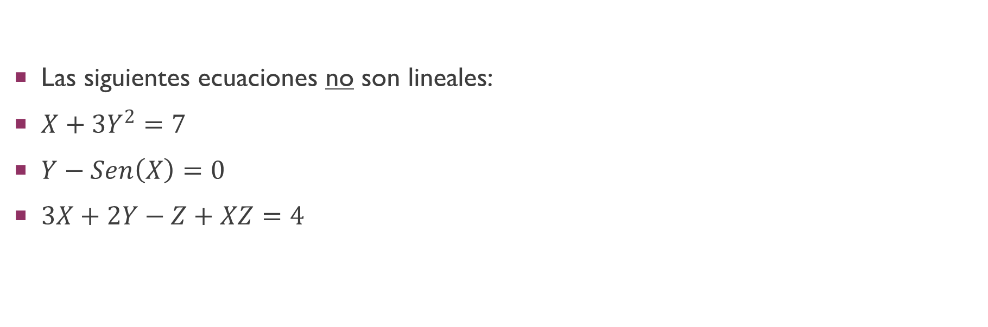
Ecuación lineal
Las siguientes ecuaciones no son lineales:
$X+3Y^{2}=7$
$Y−Sen\left(X\right)=0$
$3X+2Y−Z+XZ=4$

Slide 15
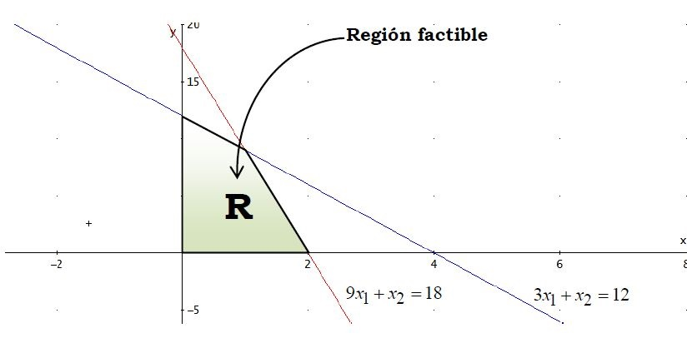
Región factible
Se dice que cualquier especificación de las variables de decisión que cumple con todas las restricciones del modelo se encuentra en la región factible. La región factible para un problema de PL, es el conjunto de todos los puntos que satisfacen las limitaciones y las restricciones de signo.

Slide 16
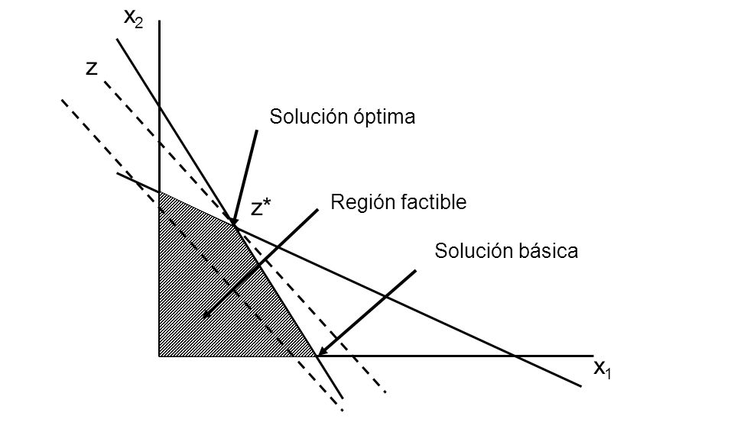
Solución óptima
Para un problema de maximización, una solución óptima es un punto con el valor de la función objetivo más grande en la región factible. De igual manera, para un problema de minimización, una solución óptima es un punto con el valor de la función objetivo más pequeño en la región factible.

Slide 17
El problema de programación lineal como un problema de optimización y sus características.

Slide 18
Un problema de programación lineal (PL) es un problema de optimización para el cual se efectúa lo siguiente:
  Se intentan maximizar (minimizar) una función lineal de las variables de decisión. La función que se desea maximizar o minimizar se llama función objetivo.
  Los valores de las variables de decisión deben satisfacer un conjunto de restricciones. Cada restricción debe ser una ecuación lineal o una desigualdad lineal.
  Se relaciona una restricción de signo con cada variable. Para cualquier variable X_{i}, la restricción de signo especifica que X_{i} no debe ser negativa (X_{i} >=0) o no tener restricciones de signo.

Slide 19
Suposiciones de proporcionalidad y de aditividad
Para que la PL represente en forma adecuada una situación de la vida cotidiana, las variables de decisión deben satisfacer tanto la suposición de proporcionalidad como la de aditividad. También se tiene que cumplir con otras dos suposiciones: las suposiciones de divisibilidad y de certidumbre.

Slide 20
Proporcionalidad
Queda definida por los coeficientes aij que miden el efecto del aumento unitario en el nivel de actividad j-esima. Ejemplo: si se necesitan 2 horas-hombre y 10 unidades de materia prima para hacer un escritorio, se requieren 20 horas-hombre y 100 unidades de materia prima para fabricar 10 escritorios, es decir, la medida de efectividad y el recurso usado debe ser proporcional al nivel de cada actividad tomada individualmente.

Slide 21
Aditividad
Cada actividad es independiente y puede precisarse la cantidad de recursos necesarios en cada nivel de las distintas actividades. Ejemplo: si una máquina requiere de 2 y 3 horas para producir los artículos 1 y 2, respectivamente; para producir los artículos 1 y 2 se necesitan 5 horas.

Slide 22
Divisibilidad
Se requiere que todas las variables de decisión puedan asumir valores fraccionarios.
En muchas situaciones donde la divisibilidad no está presente, el redondeo de las variables a un entero, en la solución óptima proporciona una solución razonable.

Slide 23
Certidumbre
Para esta suposición, se requiere conocer con certeza todos los parámetros (coeficiente de la función objetivo, segundo miembro y coeficientes tecnológicos). Si hay incertidumbre en la cantidad exacta de horas-hombre y de las unidades de materia prima necesarias para manufacturar un escritorio, se incurriría en una violación a la suposición de certidumbre. Winston, W. L. (2005). "Investigación de Operaciones. Aplicaciones y Algoritmos". (4ª edición). México: Thomson. P.51-55

Slide 24
Forma general del problema en programación lineal

Slide 25
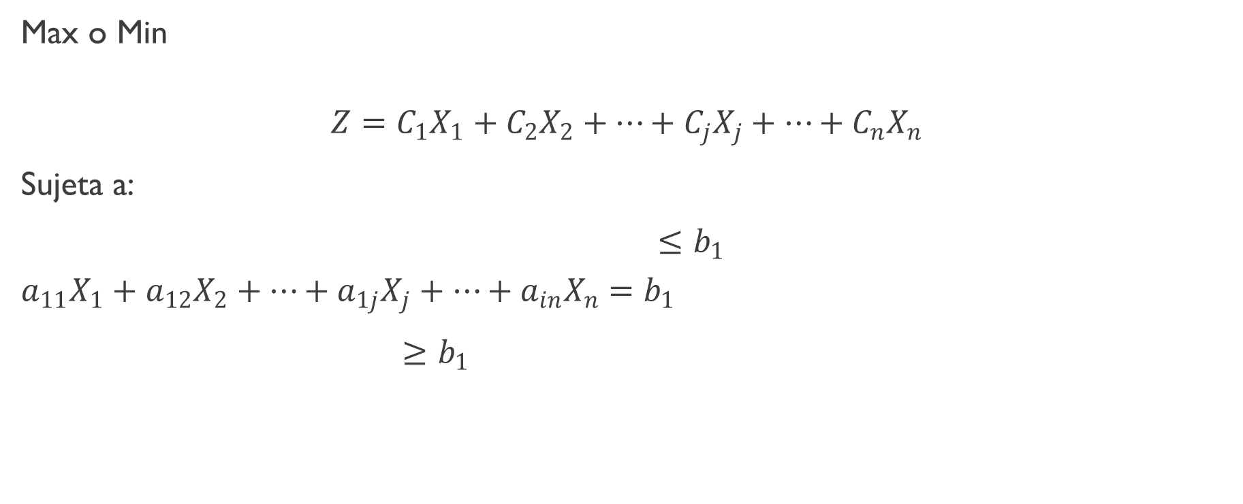
Max o Min
$$Z=C_{1}X_{1}+C_{2}X_{2}+…+C_{j}X_{j}+…+C_{n}X_{n}$$
Sujeta a:
$≤b_{1}$
$$a_{11}X_{1}+a_{12}X_{2}+…+a_{1j}X_{j}+…+a_{in}X_{n}=b_{1}$$
$≥b_{1}$

Slide 26
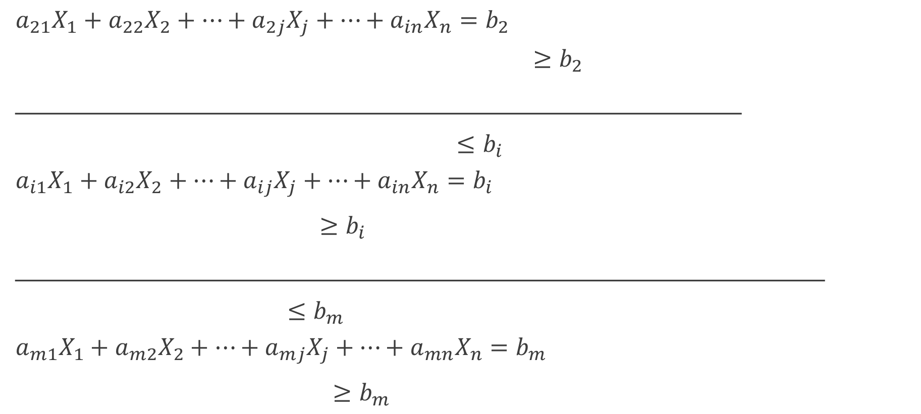
$$a_{21}X_{1}+a_{22}X_{2}+…+a_{2j}X_{j}+…+a_{in}X_{n}=b_{2}$$
$$≥b_{2}$$
____________________________________________________
$≤b_{i}$
$$a_{i1}X_{1}+a_{i2}X_{2}+…+a_{ij}X_{j}+…+a_{in}X_{n}=b_{i}$$
$≥b_{i}$
__________________________________________________________
$≤b_{m}$
$$a_{m1}X_{1}+a_{m2}X_{2}+…+a_{mj}X_{j}+…+a_{mn}X_{n}=b_{m}$$
$≥b_{m}$
Winston, W. L. (2005). "Investigación de Operaciones. Aplicaciones y Algoritmos". (4ª edición). México: Thomson. P.51-55

Slide 27
Donde: Z = función que debe maximizarse o minimizarse.
Xj= j-esima variable de decisión.
Cj = coeficiente de ganancia o costo de la j-esima variable.
aij = coeficiente de la j-esima variable en la i-esima restricción.
bi= limitación de la capacidad de la i-esima restricción.

Slide 28
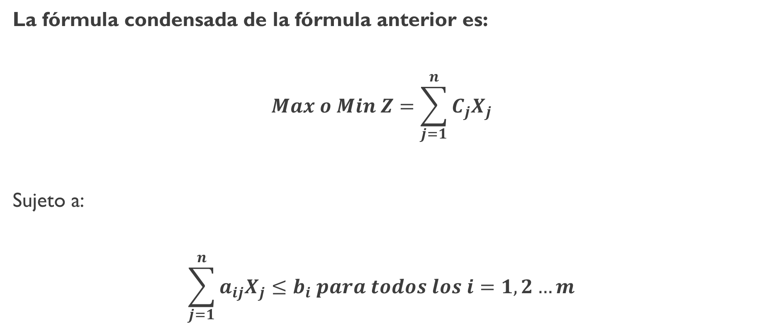
La fórmula condensada de la fórmula anterior es:
$$Max o Min Z=\sum_{j=1}^{n}{C_{j}X_{j}}$$
Sujeto a:
$$\sum_{j=1}^{n}{a_{ij}X_{j}≤b_{i} para todos los i=1,2…m}$$

Slide 29
Estructura general de un modelo de programación lineal

Slide 30
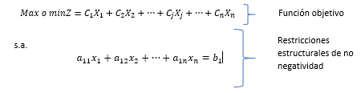

Un problema de PL consta de una función objetivo (lineal) por maximizar o minimizar, sujeta a ciertas restricciones en la forma de igualdades o desigualdades lineales.
Función objetivo: La función por optimizar (maximizar o minimizar).
Restricciones: Representan condiciones que es preciso satisfacer. Sistema de igualdades y desigualdades (≤ ó ≥)

Slide 31
Modelos matemáticos

Slide 32
Formulación del modelo matemático: determinación del objetivo, variables, restricciones y la función objetivo
Como su nombre lo indica la formulación estriba en pasar directamente del sistema asumido al modelo de PL. Para tal efecto, es necesario definir: la función objetivo, las alternativas, las restricciones estructurales, las condiciones técnicas y las variables de decisión. Para una mejor comprensión, se comenta cada uno de los elementos citados arriba.

Slide 33
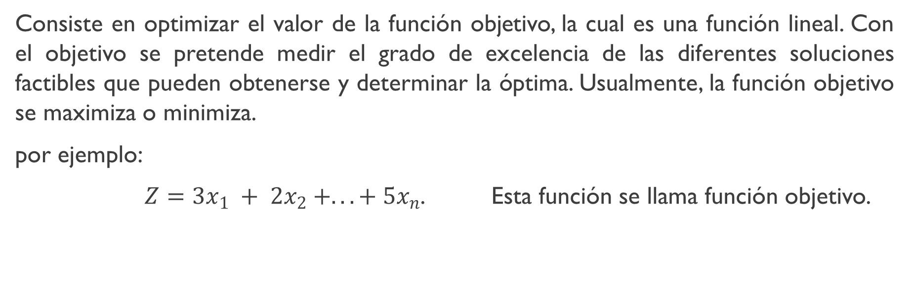
Función objetivo
Consiste en optimizar el valor de la función objetivo, la cual es una función lineal. Con el objetivo se pretende medir el grado de excelencia de las diferentes soluciones factibles que pueden obtenerse y determinar la óptima. Usualmente, la función objetivo se maximiza o minimiza.
por ejemplo:
$Z=3x_{1} + 2x_{2} +...+ 5x_{n}$. Esta función se llama función objetivo.

Slide 34
Alternativas
Implica las diferentes formas de combinación que se pueden hacer para lograr un objetivo.

Slide 35
Restricciones estructurales
Representan los diferentes requisitos que debe cumplir cualquier solución para que pueda llevarse a cabo. En cierta manera, son las limitaciones en los valores de los niveles de las diferentes actividades (variables). Las restricciones más comunes son de seis tipos, los cuales se presentan a continuación:
Restricciones de capacidad. Limitan el valor de las variables debido a la disponibilidad de horas-hombres, horas-máquina, espacio, etcétera.
Restricciones de mercado. Surgen de los valores máximos y mínimos en las ventas o el uso del producto o actividad a realizar.
Restricciones de entradas. Constituyen limitaciones debido a la escasez de materias primas, mano de obra, dinero, etcétera.
Restricciones de calidad. Son las restricciones que limitan las mezclas de ingredientes, definiendo usualmente la calidad de los artículos a manufacturar.
Restricciones de balance de materiales. Estas son las restricciones que definen las salidas de un proceso en función de las entradas, tomando en cuenta generalmente cierto porcentaje de merma o desperdicio.
Restricciones internas. Son las que definen a una variable dada, en la formulación interna del problema. Un ejemplo típico, es el de inventarios. Sin embargo, puede suceder que un problema dado no tenga todos los listados necesarios o tenga unos que no corresponden.

Slide 36
Condiciones técnicas
Este apartado establece que todas las variables deben tomar valores no negativos. Lo anterior obedece a diversas razones técnicas. Además en la mayoría de las formulaciones reales de PL, las variables resultan ser no negativas. Por último, recuerde que si en alguna formulación se representa una variable irrestricta, ésta debe replantearse como la diferencia de dos variables no negativas.
Arreola R. J. (2003). "Programación Lineal”. México: Thomson Editores. p. 33-34.

Slide 37
Método gráfico

Slide 38
El método gráfico es un método sencillo que por medio de la gráfica de la función objetivo y de las restricciones nos muestra de manera sencilla la forma de optimizar la función, además de darnos la base de la metódica del método simplex. Aunque sólo se emplea cuando se tienen dos variables. Para modelos con tres o más variables, el método gráfico es impráctico o imposible.

Slide 39
Determinación de la región factible y la solución óptima
Para resolver un modelo de optimización por el método gráfico, primero se hace la gráfica de la región que representan las restricciones, a la que se le llama región factible, posteriormente se hace la gráfica de la función objetivo y se comienza a desplazar por la región factible hasta obtener una solución óptima.

